Slide 1
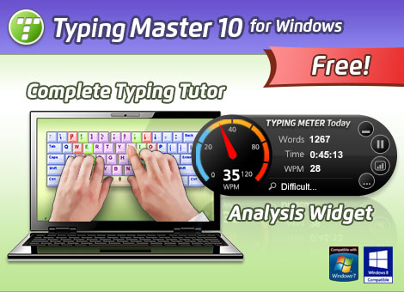
Bài 10:
LUYỆN GÕ PHÍM NHANH BẰNG
TYPING MASTER

Slide 2
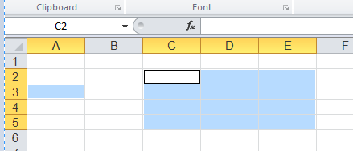
CÂU HỎI BÀI CŨ
Câu 1: Hãy cho biết vị trí nào là thanh công thức?
1
2
3
4
Trả lời: Vị trí: 2

Slide 3
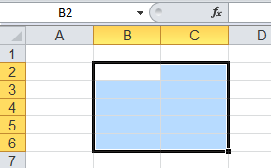
CÂU HỎI BÀI CŨ
Câu 2: Địa chỉ trong hình sau là gì?
Trả lời: Địa khối là: B2:C6

Slide 4
Bài 10:
LUYỆN GÕ PHÍM NHANH BẰNG
TYPING MASTER

Slide 5
Bài 10:
LUYỆN GÕ PHÍM NHANH BẰNG
TYPING MASTER
Giới thiệu phần mềm
Thực hiện các bài luyện gõ phím bằng 10 ngón
Luyện gõ phím bằng trò chơi
Luyện gõ qua bài kiểm tra kĩ năng gõ

Slide 6
Bài 10: LUYỆN GÕ PHÍM NHANH BẰNG
TYPING MASTER
1. Giới thiệu phần mềm:
- Typing Master là phần mềm dùng để luyện gõ phím nhanh thông qua các bài học, bài kiểm tra và các trò chơi hấp dẫn; qua đó em sẽ luyện được kĩ năng gõ bàn phím bằng mười ngón.

Slide 7
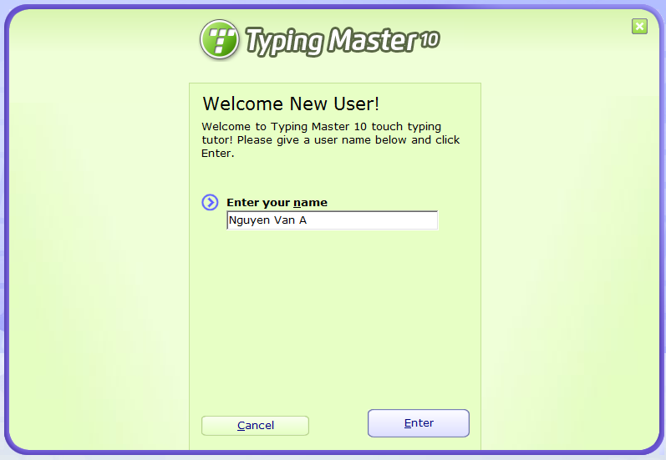


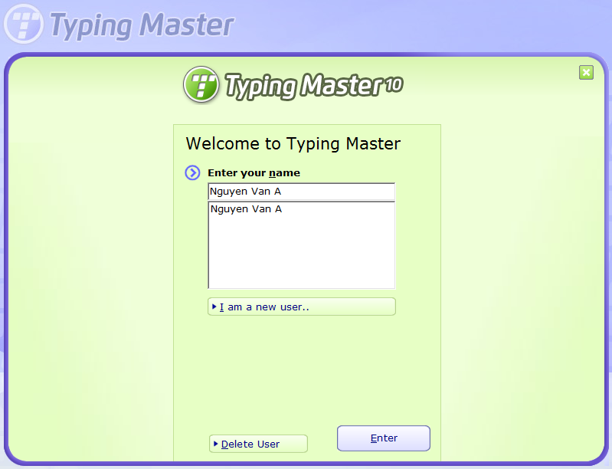
Bài 10: LUYỆN GÕ PHÍM NHANH BẰNG
TYPING MASTER
1. Giới thiệu phần mềm:
Nếu chưa có tên trong danh sách
 - Khởi động phần mềm:
Đã có tên trong danh sách
+ Nháy đúp vào biểu tượng Typing Master trên màn hình.
+ Gõ tên vào ô Enter Your name.
+ Nhấn Enter.

Slide 8
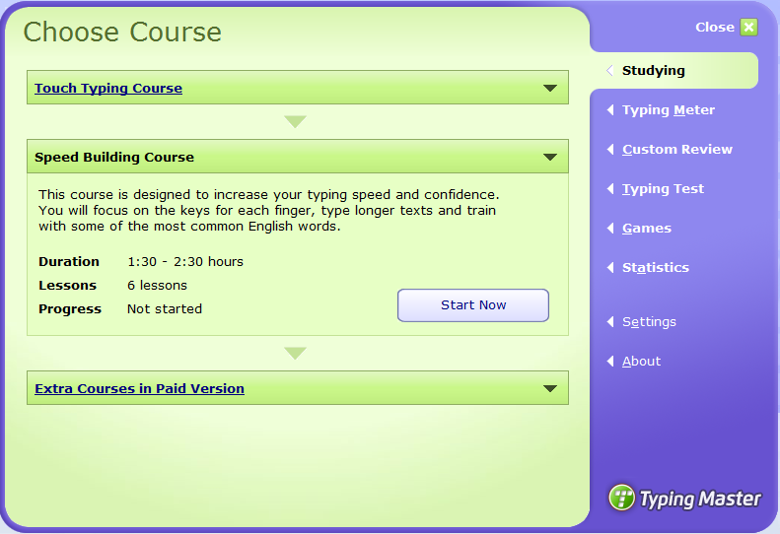
Bài 10: LUYỆN GÕ PHÍM NHANH BẰNG
TYPING MASTER
1. Giới thiệu phần mềm:
 - Thành phần của màn hình chính Typing master:
 + Studying: Thực hiện các bài luyện gõ từ cơ bản đến nâng cao.

Slide 9
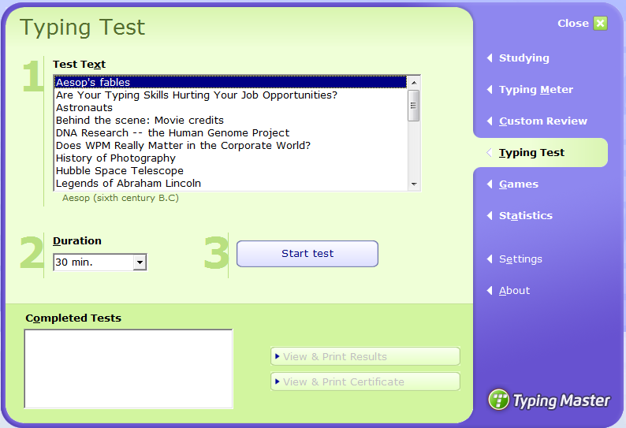
Bài 10: LUYỆN GÕ PHÍM NHANH BẰNG
TYPING MASTER
1. Giới thiệu phần mềm:
 - Thành phần của màn hình chính Typing master:
 + Typing: Làm bài kiểm tra tổng thể kĩ năng gõ phím nhanh và chính xác.

Slide 10
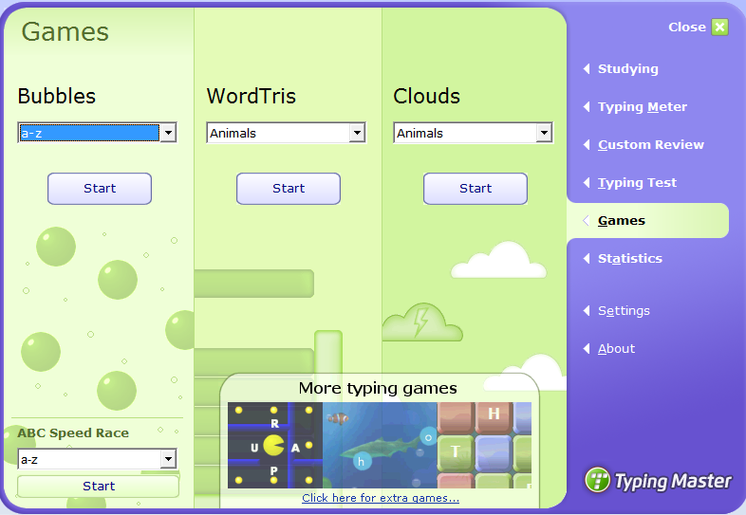
Bài 10: LUYỆN GÕ PHÍM NHANH BẰNG
TYPING MASTER
1. Giới thiệu phần mềm:
 - Thành phần của màn hình chính Typing master:
 + Game: Luyện kĩ năng gõ phím qua các trò chơi.

Slide 11
Bài 10: LUYỆN GÕ PHÍM NHANH BẰNG
TYPING MASTER
2. Thực hiện các bài luyện gõ phím bằng 10 ngón:
Phần mềm Typing Master có 2 phần luyện tập: Phần cơ bản (Touch Typing Course) và Phần nâng cao (Speed Building Course)

Slide 12
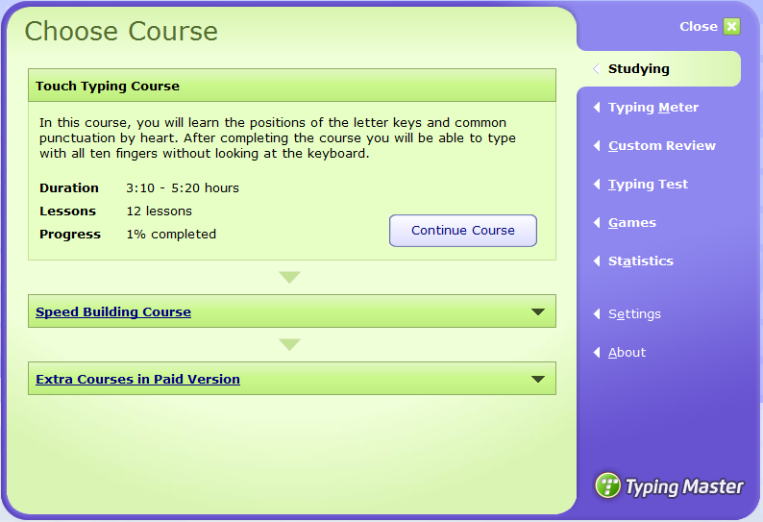
Bài 10: LUYỆN GÕ PHÍM NHANH BẰNG
TYPING MASTER
2. Thực hiện các bài luyện gõ phím bằng 10 ngón:
Phần cơ bản

Slide 13
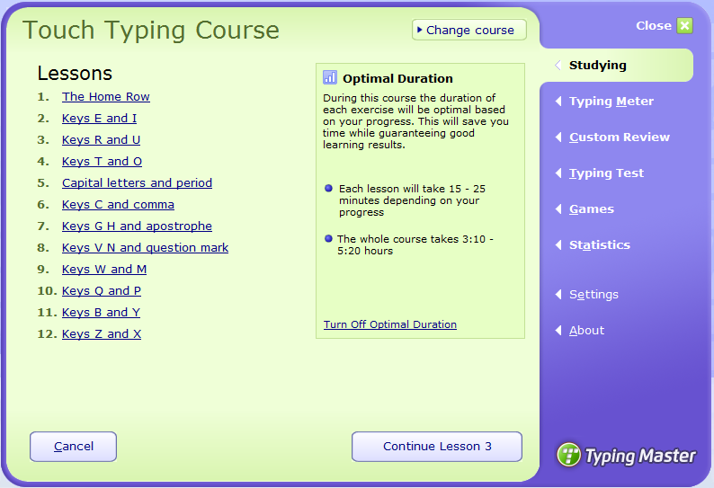
Bài 10: LUYỆN GÕ PHÍM NHANH BẰNG
TYPING MASTER
2. Thực hiện các bài luyện gõ phím bằng 10 ngón:
12 bài luyện cơ bản

Slide 14
Bài 10: LUYỆN GÕ PHÍM NHANH BẰNG
TYPING MASTER
2. Thực hiện các bài luyện gõ phím bằng 10 ngón:
 - PHẦN CƠ BẢN
12 bài luyện cơ bản
1. Hàng phím cơ sở
2. Phím E và I
3. Phím R và U
4. Phím T và O
5. Chữ hoa và dấu chấm
6. Phím C và dấu phẩy
7. Phím G, H và dấu nháy
8. Phím V, N và dấu hỏi
9. Phím W và M
10. Phím O và P
11. Phím B và Y
12. Phím Z và X
Quay lại màn hình chính
Tiếp tục vào

Slide 15
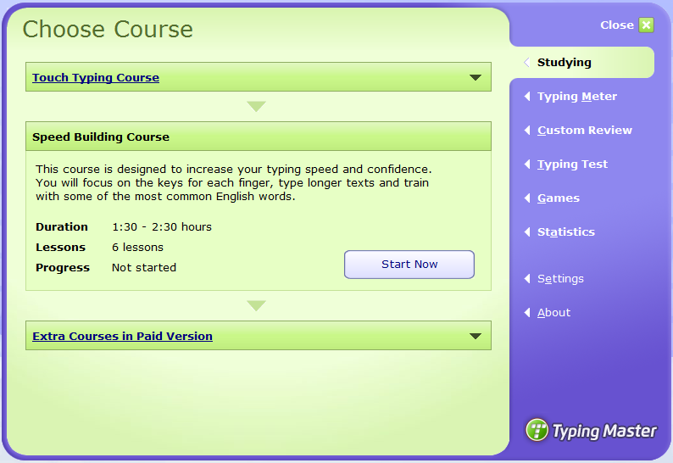
Bài 10: LUYỆN GÕ PHÍM NHANH BẰNG
TYPING MASTER
2. Thực hiện các bài luyện gõ phím bằng 10 ngón:
Phần nâng cao

Slide 16
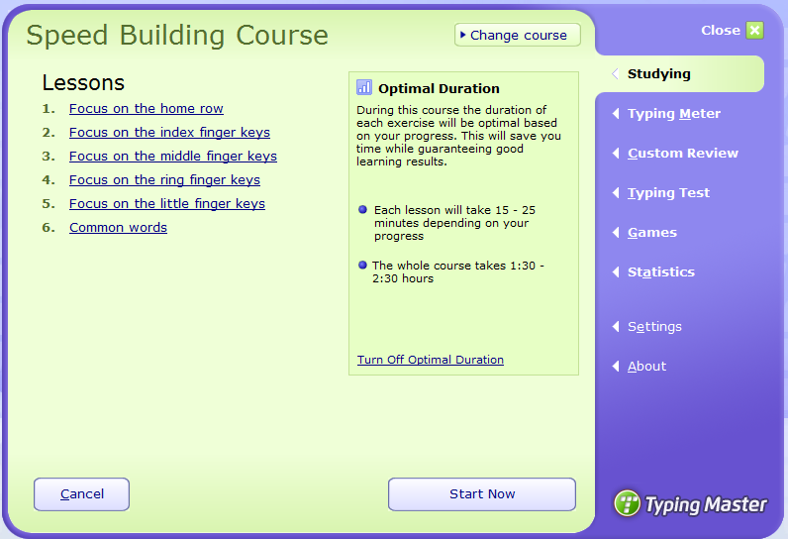
Bài 10: LUYỆN GÕ PHÍM NHANH BẰNG
TYPING MASTER
2. Thực hiện các bài luyện gõ phím bằng 10 ngón:
 - PHẦN NÂNG CAO
6 Bài luyện nâng cao
1. Tập trung hàng phím cơ sở
2. Tập trung ngón trỏ
3. Tập trung ngón giữa
4. Tập trung ngón đeo nhẫn
5. Tập trung ngón út
6. Các từ thường dùng
Quay lại màn hình chính
Tiếp tục vào

Slide 17
Bài 10: LUYỆN GÕ PHÍM NHANH BẰNG
TYPING MASTER
3. Luyện gõ phím bằng trò chơi:

Slide 18
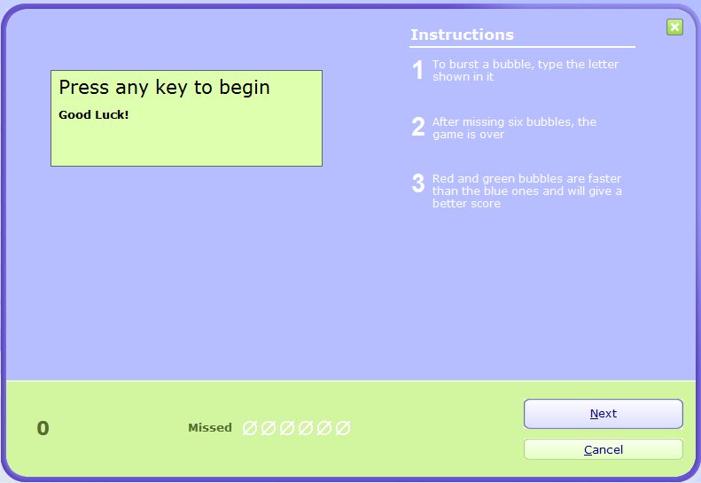
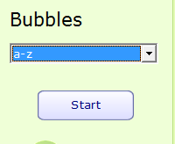
Bài 10: Thực hành
LUYỆN GÕ PHÍM NHANH BẰNG TYPING MASTER
a. Trò chơi Bubbles (bong bóng)
Khởi động trò chơi
Bước 1: Nhấn Start
Bước 2: Nhấn Next

Slide 19
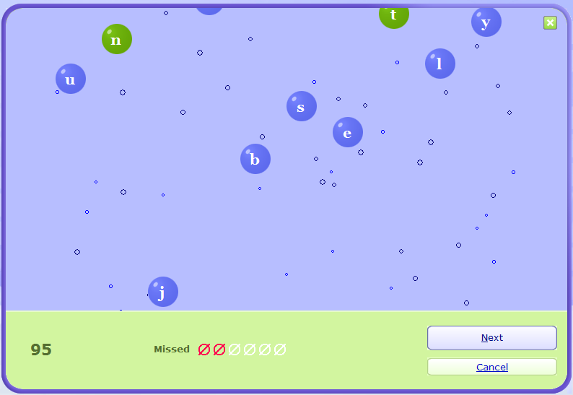
Bài 10: Thực hành
LUYỆN GÕ PHÍM NHANH BẰNG TYPING MASTER
Luật chơi
a. Trò chơi Bubbles (bong bóng)
- Trên màn hình sẽ xuất hiện các bong bóng, trong mỗi bong bóng có một chữ cái. Nhiệm vụ của người chơi là gõ chính xác các phím tương ứng với các chữ cái này. Nếu gõ đúng bóng sẽ nổ tung và người chơi được tặng một số điểm nhất định.
- Khi gõ chữ cái cần phân biệt chữ in hoa và in thường.
Ô điểm
Số lần bỏ qua

Slide 20
Bài 10: Thực hành
LUYỆN GÕ PHÍM NHANH BẰNG TYPING MASTER
Luật chơi
a. Trò chơi Bubbles (bong bóng)
- Nếu không kịp gõ, các bong bóng này sẽ chuyển động lên trên và vượt ra khỏi màn hình. Mỗi lượt chơi chỉ được phép bỏ qua 6 bong bóng.
- Chú ý các bong bóng màu hồng hoặc màu xanh đậm là các bong bóng chuyển động nhanh hơn cần ưu tiên gõ trước. Tất nhiên làm nổ các bong bóng này sẽ được điểm cao hơn.
- Có thể dừng cuộc chơi bằng cách nháy chuột vào nút Next hoặc cancel phía dưới màn hình chính.

Slide 21
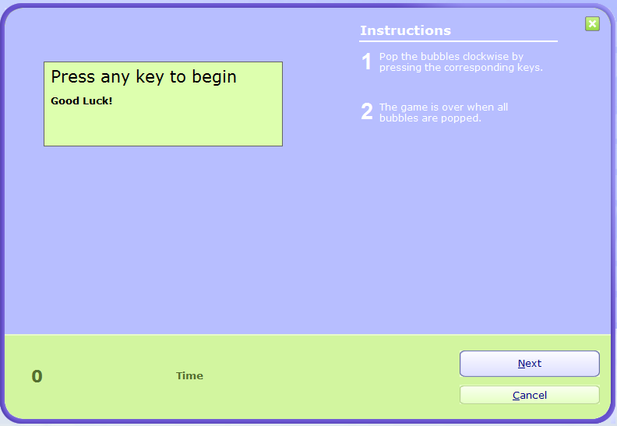
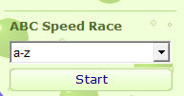
Bài 10: Thực hành
LUYỆN GÕ PHÍM NHANH BẰNG TYPING MASTER
b. Trò chơi ABC (bảng chữ cái)
Khởi động trò chơi
Bước 1: Nhấn Start
Bước 2: Nhấn Next

Slide 22
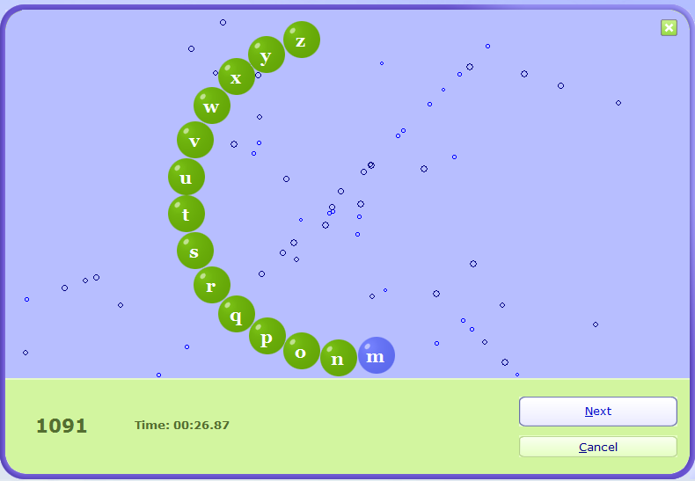
Bài 10: Thực hành
LUYỆN GÕ PHÍM NHANH BẰNG TYPING MASTER
Luật chơi
b. Trò chơi ABC (bảng chữ cái)
- Có thể chọn một trong các kiểu hiện dãy kí tự theo vòng tròn trong bảng chọn dưới đây.
- Chú ý gõ phân biệt chữ in hoa và in thường.
- Không hạn chế thời gian thực hiện trò chơi.
Thời gian
Điểm số

Slide 23
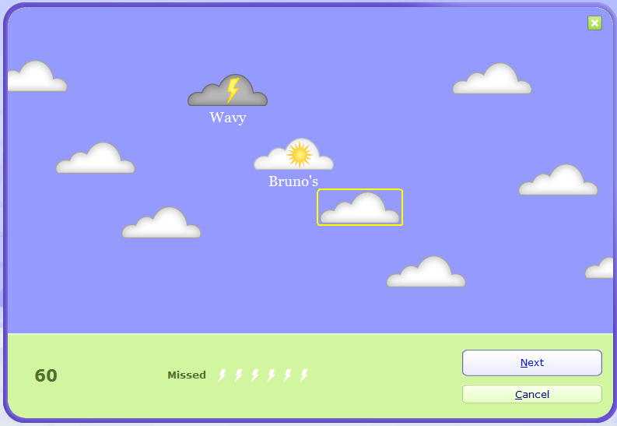
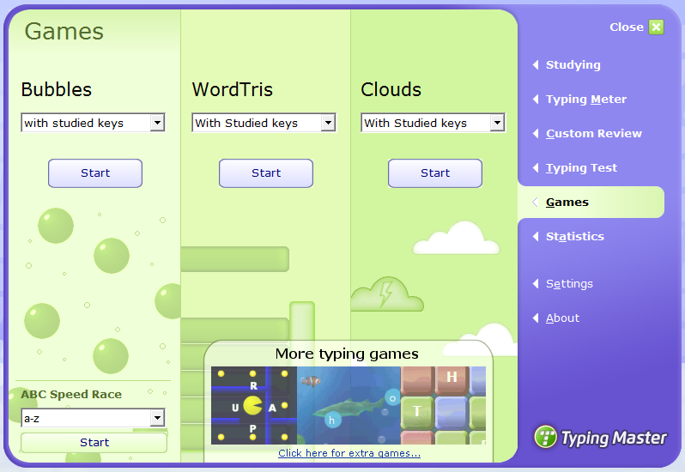
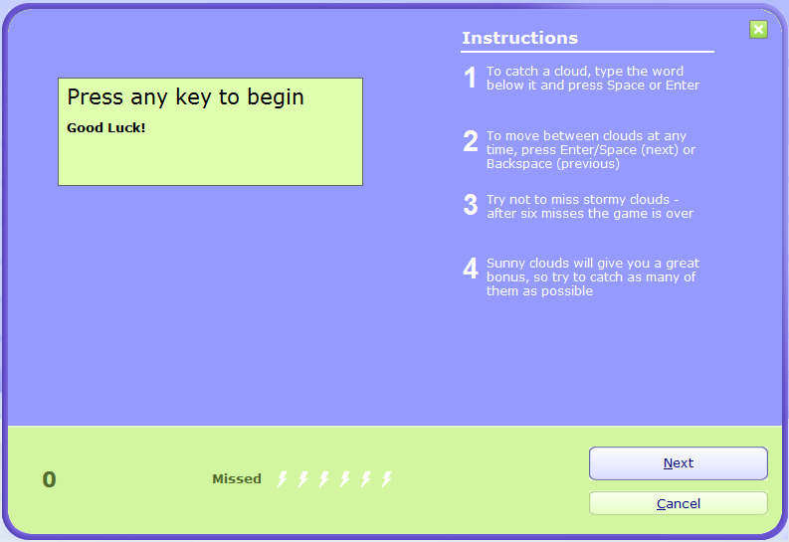
Bài 10: Thực hành
LUYỆN GÕ PHÍM NHANH BẰNG TYPING MASTER
c. Luyện gõ bằng trò chơi Clouds
Khởi động trò chơi
Bước 1:
Nháy vào mục Games
Bước 2:
Lựa chọn games Clouds và nháy vào nút Start
Bước 3:
Nháy vào nút Next

Slide 24
Bài 10: Thực hành
LUYỆN GÕ PHÍM NHANH BẰNG TYPING MASTER
Luật chơi
c. Luyện gõ bằng trò chơi Clouds
- Trên màn hình sẽ xuất hiện các đám mây có chữ. Nhiệm vụ của người chơi là phải gõ cho đúng với cụm từ xuất hiện trên đám mây này. Gõ đúng được một từ sẽ được thưởng một số điểm nhất định.
- Khi gõ xong một từ nhấn phím Enter hoặc Space để chuyển sang đám mây tiếp theo. Phím BackSpace dùng để chuyển về đám mây trước đó.
- Không nhất thiết phải gõ xong toàn bộ một từ trước khi chuyển sang đám mây tiếp theo. Có thể chuyển sang đám mây khác, gõ xong và quay trở lại để hoàn thành nốt từ đang gõ.
- Các đám mây có hình mặt trời sẽ có điểm số cao hơn, cần chú ý ưu tiên cho các đám mây này.
- Chỉ cho phép bỏ qua 6 đám mây.

Slide 25
Bài 10: Thực hành
LUYỆN GÕ PHÍM NHANH BẰNG TYPING MASTER
Luật chơi
c. Luyện gõ bằng trò chơi Clouds
Chữ cần thực hiện trên mỗi đám mây
Lưu ý:
Em cần gõ chữ Hoa kết hợp với phím Shift
Nhấn Cancel để quay lại màn hình các trò chơi
Số điểm
Số từ đã bị bỏ qua

Slide 26
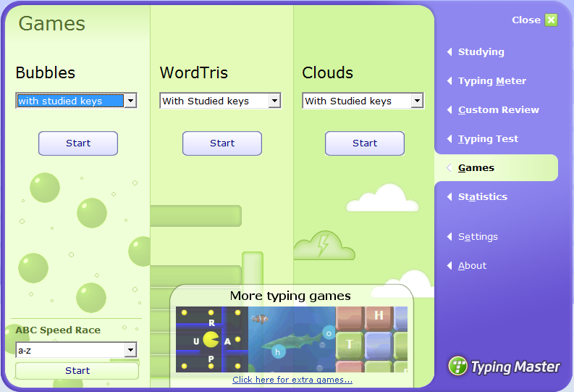
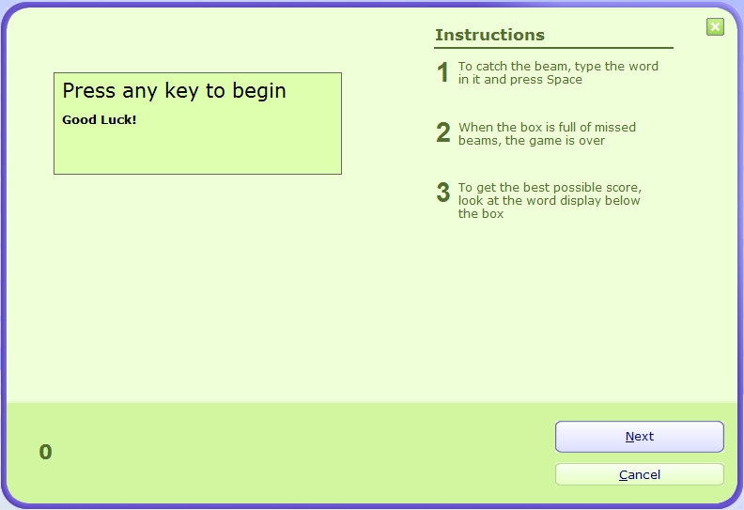

Bài 10: Thực hành
LUYỆN GÕ PHÍM NHANH BẰNG TYPING MASTER
d. Luyện gõ bằng trò chơi Wordtris
Khởi động trò chơi
Bước 2:
Lựa chọn games WordTris và nháy vào nút Start
Bước 1:
Nháy vào mục Games
Bước 3:
Nháy vào nút Next

Slide 27
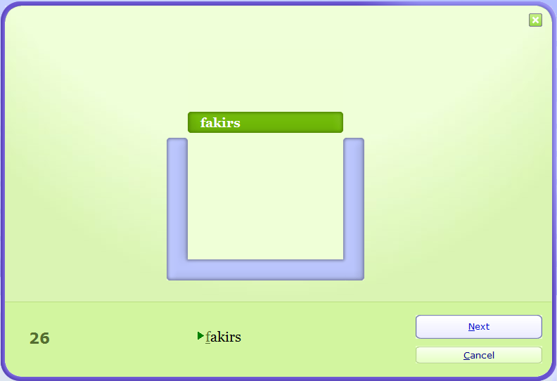
Bài 10: Thực hành
LUYỆN GÕ PHÍM NHANH BẰNG TYPING MASTER
Luật chơi
d. Luyện gõ bằng trò chơi Wordtris
- Trên màn hình sẽ xuất hiện các thanh chữ, trên mỗi thanh chữ sẽ có một từ.
- Nhiệm vụ của người chơi là gõ nhanh các chữ này trước khi thanh chữ bị rơi xuống khung.
- Mỗi khi gõ xong một từ cần nhấn phím Space chuyển sang từ tiếp theo.
- Chỉ cho phép bỏ qua 6 thanh chữ.

Slide 28
Bài 10: Thực hành
LUYỆN GÕ PHÍM NHANH BẰNG TYPING MASTER
Luật chơi
d. Luyện gõ bằng trò chơi Wordtris
Em cần gõ nhanh thanh chữ xuất hiện
Nhấn Cancel để quay lại màn hình các trò chơi
Số điểm
Từ cần gõ

Slide 29
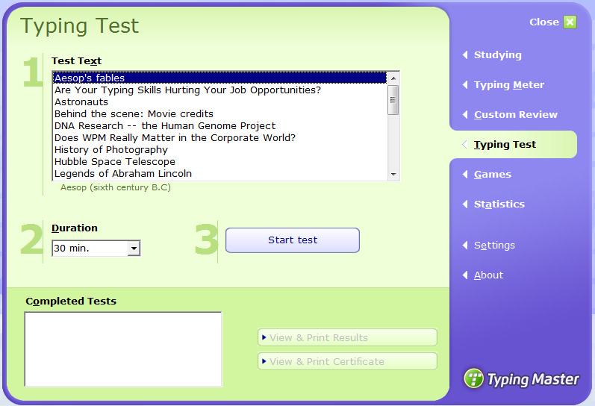
Bài 10: LUYỆN GÕ PHÍM NHANH BẰNG
TYPING MASTER
4. Luyện gõ qua bài kiểm tra kĩ năng gõ:
Lựa chọn nội dung bài text
để thực hiện bài kiểm tra gõ
bàn phím nhanh
1.Lựa chọn nội dung bài text để thực hiện bài kiểm tra gõ bàn phím nhanh
2.Lựa chọn thời gian làm bài kiểm tra
3.Nháy nút Start test để bắt đầu làm bài
Lựa chọn thời gian làm bài
kiểm tra
Nháy nút Start test để bắt
đầu làm bài

Slide 30
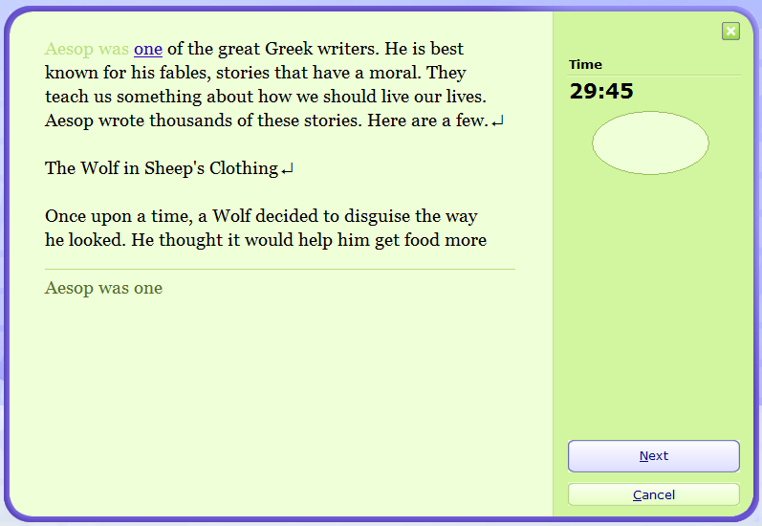
Bài 10: LUYỆN GÕ PHÍM NHANH BẰNG
TYPING MASTER
4. Luyện gõ qua bài kiểm tra kĩ năng gõ:

Slide 31
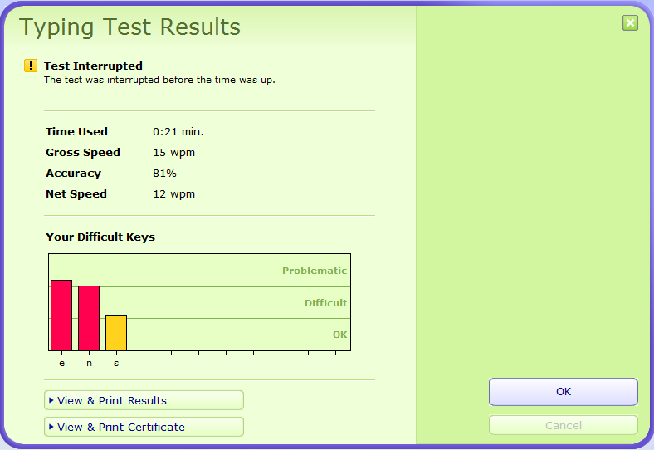
Bài 10: LUYỆN GÕ PHÍM NHANH BẰNG
TYPING MASTER
4. Luyện gõ qua bài kiểm tra kĩ năng gõ:

Slide 32
Bài 10: LUYỆN GÕ PHÍM NHANH BẰNG
TYPING MASTER
II. NỘI DUNG THỰC HÀNH
1. Cả lớp thực hành 2 trò chơi (khoảng 10-15 phút)
2. Giải đáp những thắc mắc trong quá trình thực hành.
3. Ôn tập.

Slide 33



Bài 10: LUYỆN GÕ PHÍM NHANH BẰNG
TYPING MASTER
* Những lưu ý khi thực hành
Tư thế ngồi sai

Slide 34
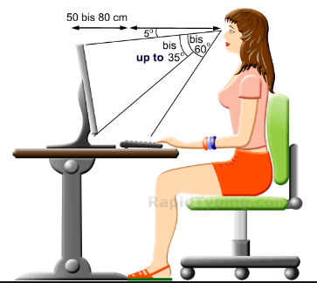
Bài 10: LUYỆN GÕ PHÍM NHANH BẰNG
TYPING MASTER
* Những lưu ý khi thực hành
Tư thế ngồi đúng
- Ngồi thẳng lưng, đầu thẳng, bàn phím để ngay trung tâm, ngón cái đặt lên phím cách, các ngón còn lại đặt lên các phím xuất phát của hàng phím cơ sở.
- Chú ý là tầm mắt cao hơn mép trên màn hình để tránh mỏi mắt và tia bức xạ chiếu trực tiếp vào mắt.

Slide 35
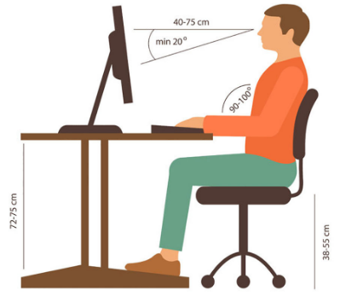
Bài 10: LUYỆN GÕ PHÍM NHANH BẰNG
TYPING MASTER
* Những lưu ý khi thực hành
Tư thế ngồi đúng
- * Khi gõ phím cần chú ý:
- Luôn đặt các ngón tay lên hàng phím cơ sở.
- Mắt nhìn thẳng vào màn hình, không nhìn xuống bàn phím.
- Gõ phím nhẹ nhưng dứt khoát.
- Mỗi ngón tay chỉ gõ một số phím theo quy định. Khi cần gõ phím nào ngón tay phụ trách sẽ vươn ra gõ phím đó xong quay về lại vị trí ban đầu.

Slide 36
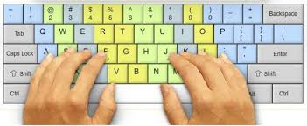
Bài 10: LUYỆN GÕ PHÍM NHANH BẰNG
TYPING MASTER
* Những lưu ý khi thực hành
Cách đặt tay lên bàn phím:
* - Mỗi ngón tay chỉ gõ một số phím theo quy định. Khi cần gõ phím nào ngón tay phụ trách sẽ vươn ra gõ phím đó xong quay về lại vị trí ban đầu.

Slide 37
Bài 10: LUYỆN GÕ PHÍM NHANH BẰNG
TYPING MASTER
II. NỘI DUNG THỰC HÀNH
Cả lớp thực hành 2 trò chơi (khoảng 10-15 phút)

Slide 38
CÂU HỎI CỦNG CỐ
Muốn di chuyển khung chữ nhật giữa các đám mây thì ta thực hiện thao tác nào sau đây?
Trả lời:
A. Phím Tab
B. Phím Shift, Ctrl
C. Phím Space, Enter và Backspace
D. Phím mũi tên

Slide 39
CÂU HỎI CỦNG CỐ
Trong trò chơi WordTris khi gõ xong từ trên thanh chữ ta thực hiện thao tác nào?
Trả lời:
A. Nhấn Enter
B. Nhấn phím cách (space)
C. Nhấn Enter hoặc cách

Slide 40
CÂU HỎI CỦNG CỐ
Ta được phép bỏ qua mấy từ trong trò chơi Clouds (đám mây)?
Trả lời:
A. 3 từ
B. 4 từ
C. 5 từ
D. 6 từ

Slide 41
HƯỚNG DẪN VỀ NHÀ - Học hết lý thuyết Bài 10 và những kiến thức đã học.
- Luyện các bài tập của phần mềm cho thuần thục.
- Chuẩn bị trước Bài 3

Slide 42

Cảm ơn quý thầy cô và các em đã về dự tiết học hôm nay!
Chúc quý thầy cô sức khỏe & thành công!
Chúc các em học tốt nhé!

